Slide 1
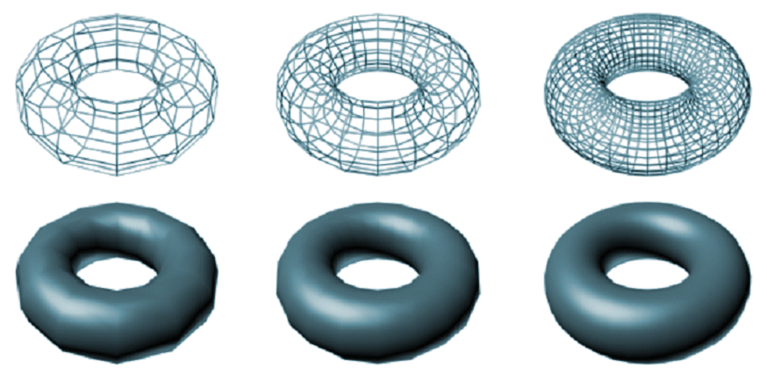
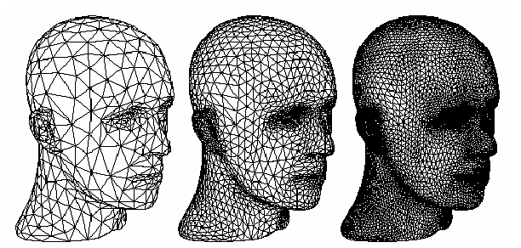
3차원 물체표현
경계면 표현(Boundary Surface Representation)
  메쉬(Mesh), 표면 메쉬(Surface Mesh), 다각형 메쉬(Polygon Mesh), 표면 다각형(Surface Polygon), 다각형(Polygon)
  사각형 메쉬(Rectangular Mesh): 평면 보장 못함.
  삼각형 메쉬(Triangular Mesh): 평면 보장. 2배의 드로잉 속도

Slide 2
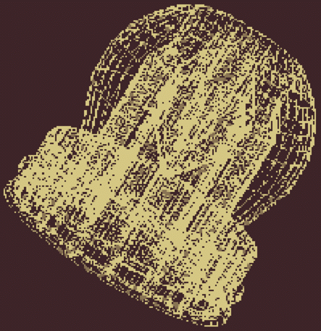
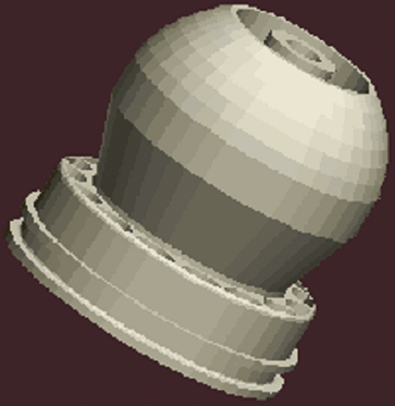
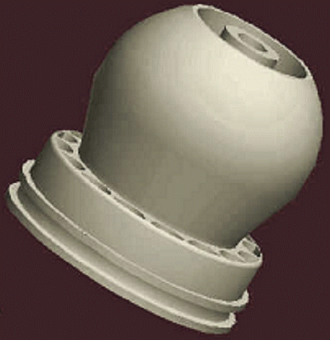
와이어 프레임과 솔리드 렌더링
Wireframe, Solid Rendering
  와이어 프레임: 드로잉 속도가 빠름
  가끔식 솔리드 렌더링으로 외형 확인

Slide 3
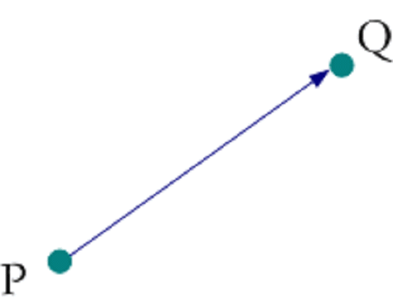
어파인 공간
V = Q – P
Q = V + P
  등식의 우변은 벡터와 점 사이의 덧셈이 된다.
어파인 공간(同族, 親密, Affine Space)
  점과 벡터를 동족처럼 취급함으로써 벡터공간을 확장
어파인 연산
  벡터와 벡터의 덧셈(뺄셈)
  스칼라와 벡터의 곱셈(나눗셈)
  점과 벡터의 덧셈(뺄셈)

Slide 4
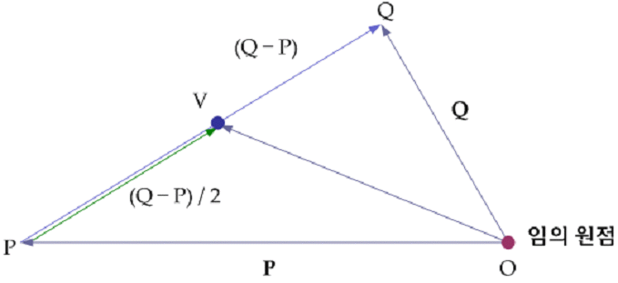
어파인 공간
선분표현
V = P + (1/2)(Q - P)
V = P + t (Q - P) = (1 - t)P + (t)Q (0 ≤ t ≤ 1)
어파인 공간에서 어파인 합(Affine Sum)
  점의 계수 합이 1이 되는 경우
  점의 덧셈은 각 점들 앞의 계수 합이 1일 때에 한해서만 허용됨.

Slide 5
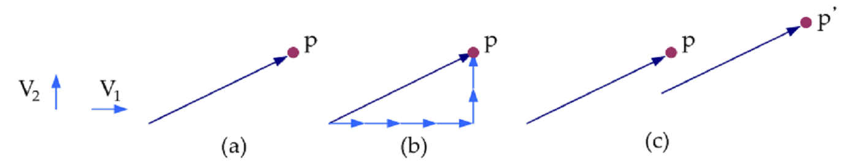
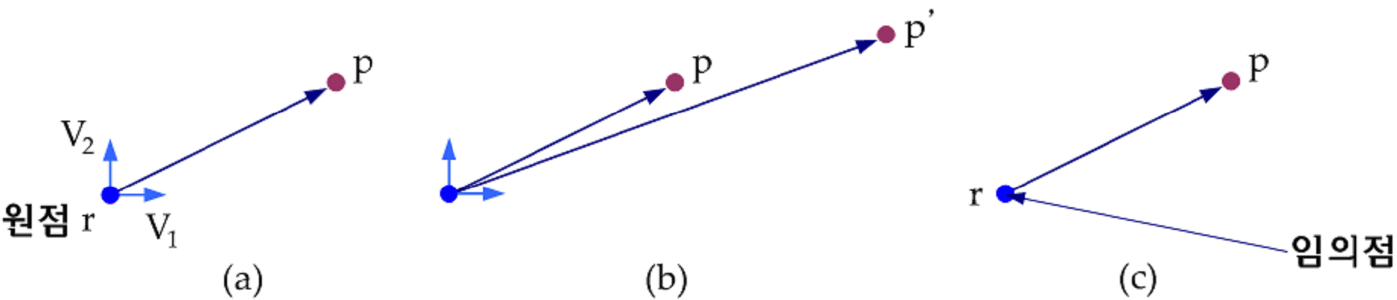
좌표계
기반벡터
  벡터 p = 벡터 p’
  벡터 v = 4 V1 + 2 V2 + V3:
    방향동일, 기반벡터만으로 표시가능
좌표계
  원점과 기반벡터로 구성되는 프레임
    Ex. 3차원 좌표계 = (r, V1, V2, V3)
  원점: 어파인 공간에서 기반벡터 시작점을 일치시킨 곳
  점 p = r + 4V1 + 2V2 + V3: 원점이 필요

Slide 6
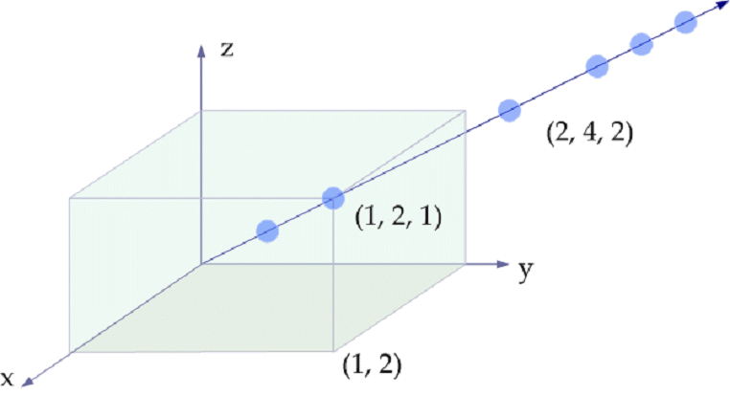
동차좌표(Homogeneous Coordinate System)
벡터와 점의 표현이 다름
  v = 4 V1 + 2 V2 + V3
  P = r + 4V1 + 2V2 + V3
차원을 하나 올리면 동일 방법으로 표현
  v = 4 V1 + 2 V2 + V3 + 0 r = (4, 2, 1, 0): 벡터
  P = 4V1 + 2V2 + V3 + 1 r = (4, 2, 1, 1): 점
3차원 점 (1, 2, 1)
  4차원 동차좌표로 사상
  동차좌표 (1, 2, 1, 1) = (2, 4, 2, 2) = (3, 6, 3, 3) = …
  동차좌표 (x, y, z, w) => 3차원 좌표 (x/w, y/w, z/w)

Slide 7
기하변환(Geometric Transformation)
물체 변환 또는 좌표계 변환의 기본
행렬로 표현됨
이동, 회전, 크기조절 등

Slide 8
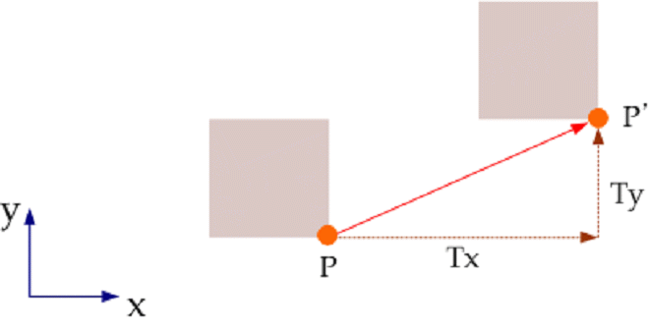
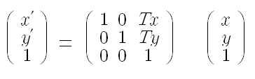
2차원 이동(Translation)
x' = 1☓x + 0☓y + Tx☓1
y' = 0☓x + 1☓y + Ty☓1

Slide 9
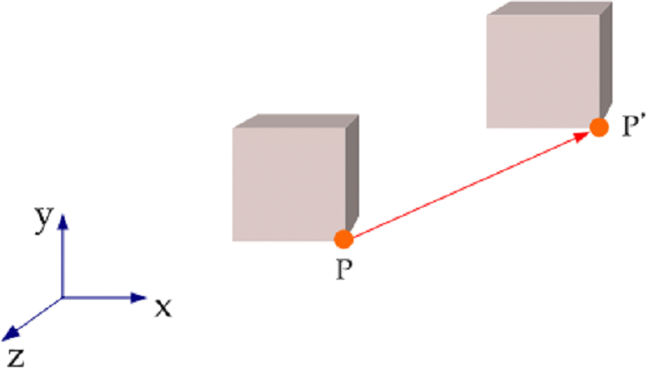

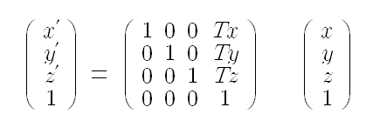
3차원 이동

Slide 10
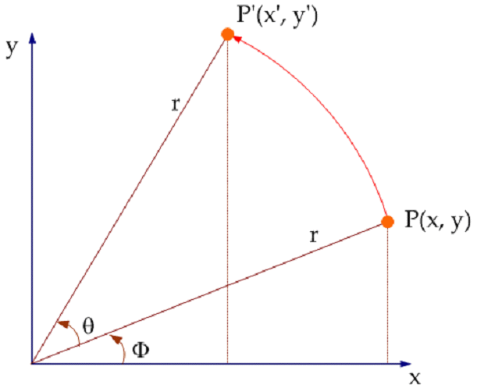
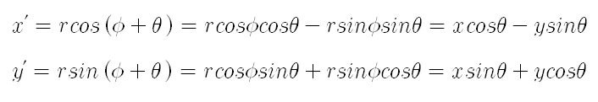
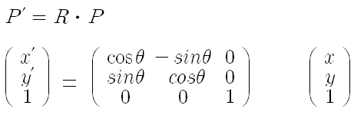
2차원 회전(Rotation)

Slide 11
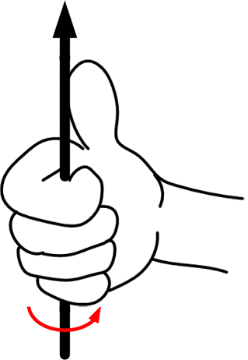
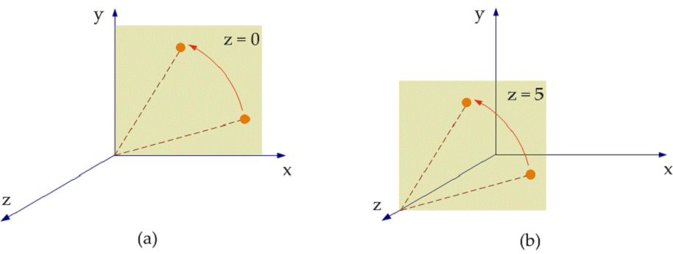
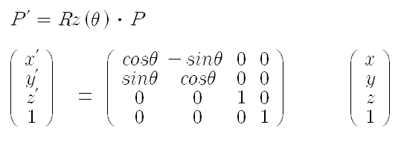
3D - Rotation
Defined as rotation with respect to axis of rotation
counter-clockwise rotation angle

Slide 12
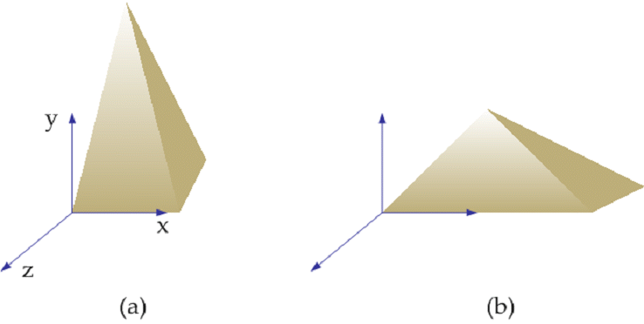
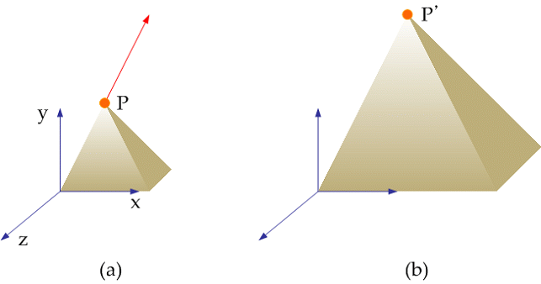
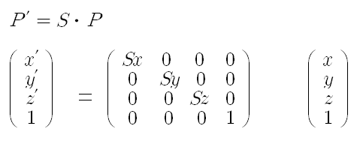
크기조절(Scaling)
균등 크기조절(Uniform Scaling) vs. 차등 크기조절(Non-Uniform Scaling)

Slide 13
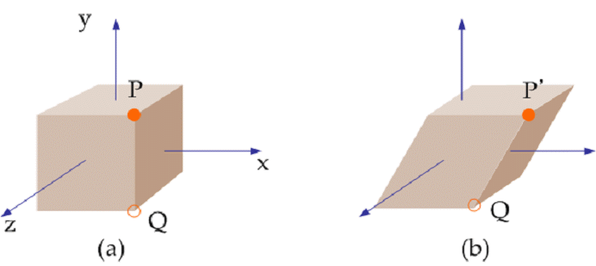
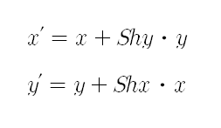
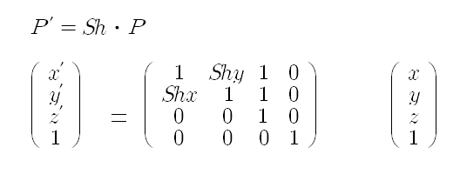
전단(Shearing)
예: x-y 평면에서의 전단

Slide 14
복합변환(Composite Transformation)
크기조절(S1) 후, 결과 물체를 회전(R1)한 후, 다시 크기조절(S2)
  P' = S2ㆍR1ㆍS1ㆍP
  행렬곱셈의 순서에 유의
  P' = CㆍP 복합행렬 C는 한번만 계산. 모든 정점에 적용

Slide 15
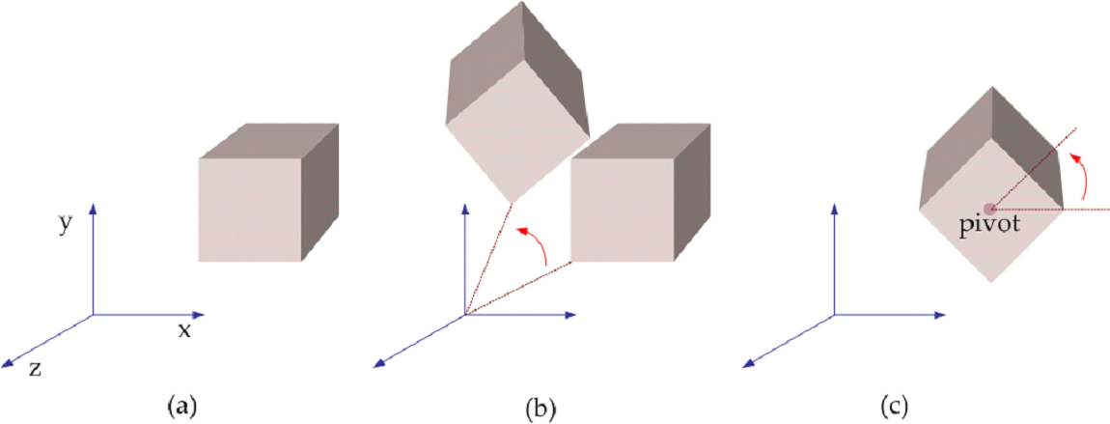
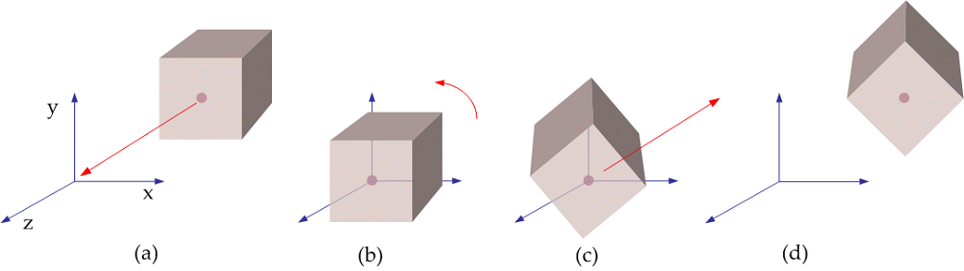
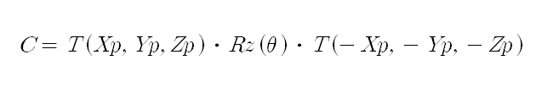
복합변환
원점 기준 회전(Origin Rotation) versus 중심점 기준 회전(Pivot Point Rotation)
중심점 기준 회전
  피벗이 좌표계 원점에 일치하도록 물체를 이동한다.
  물체를 원점 기준으로 축 주위로 회전한다.
  회전된 물체를 ➀번에서 이동한 방향의 반대 방향으로 이동한다.

Slide 16
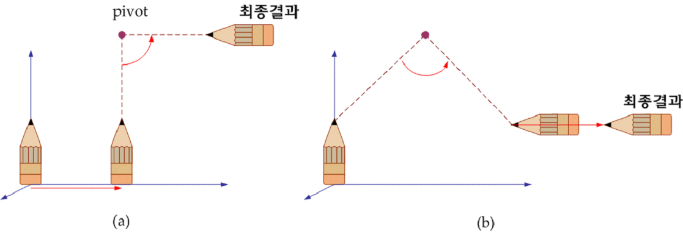
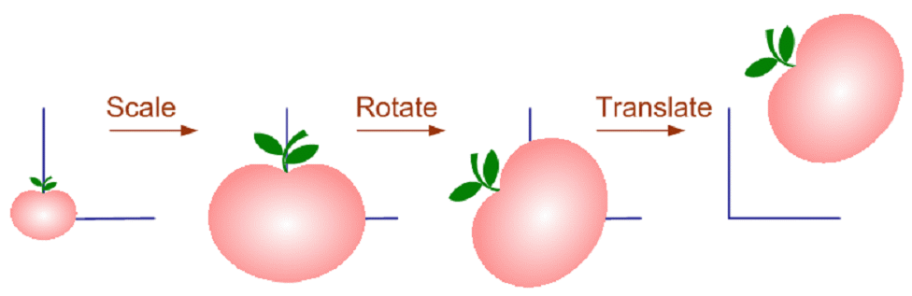
이동 후 회전과 회전 후 이동
교환법칙이 성립하지 않음.
  RㆍT와 TㆍR은 일반적으로 서로 다른 결과
물체 인스턴스
  C = TㆍRㆍS

Slide 17
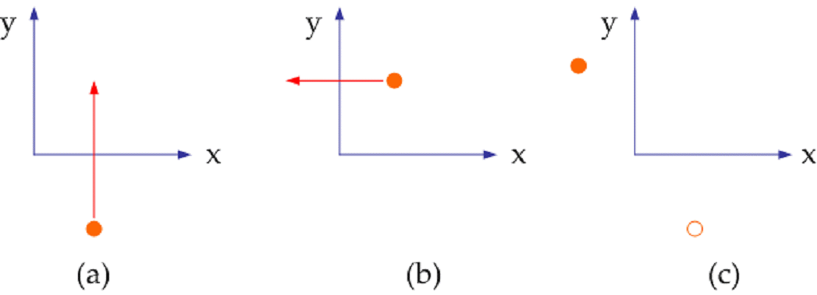
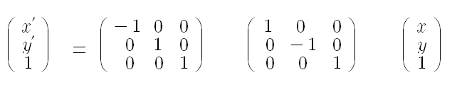
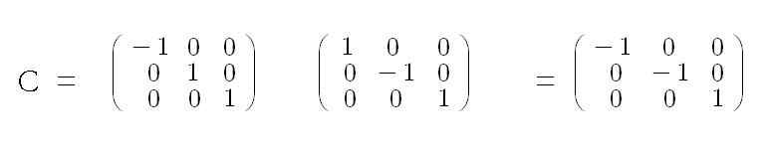
반사(Reflection)

Slide 18
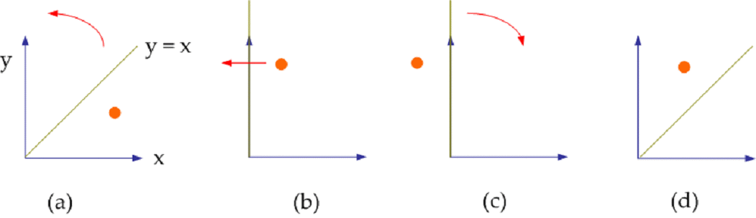
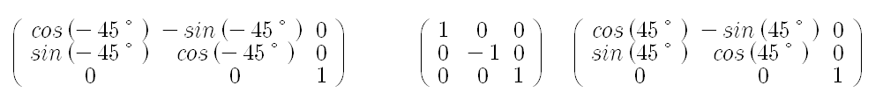
y=x 기준의 반사
복합변환

Slide 19
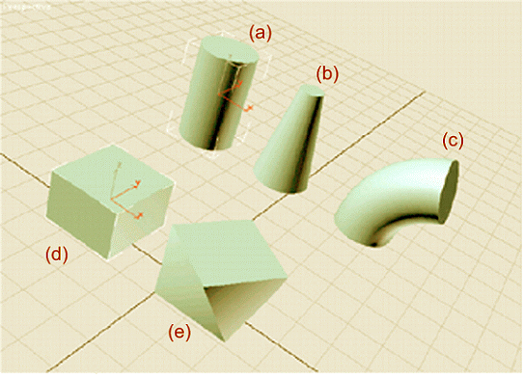
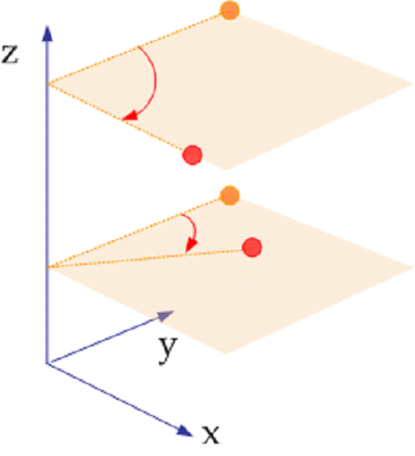
구조왜곡 변환(Structure-Deforming Transformation)
테이퍼링(Tapering)
  z에 따라 x, y의 크기조절
휨(Bending)
  축을 따라 물체가 휨
비틀림(Twisting)
  z에따라 회전각 증가

Slide 20
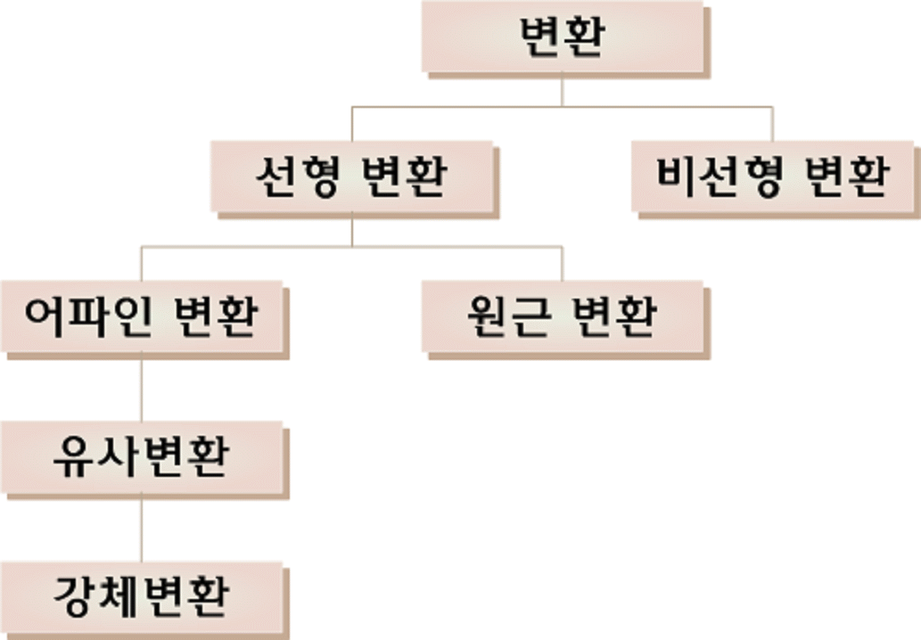
그래픽 변환
강체변환(Rigid Body Transformation)
  이동변환, 회전변환
  물체 자체의 모습은 불변
유사변환(Similarity Transformation)
  강체변환 + 균등 크기조절 변환, 반사변환
  물체면 사이의 각이 유지됨.
  물체내부 정점간의 거리가 일정한 비율로 유지됨
어파인변환(Affine Transformation)
  유사변환 + 차등 크기조절 변환, 전단변환
  물체의 타입이 유지
    직선은 직선으로, 다각형은 다각형으로, 곡면은 곡면으로
    평행선이 보존
    변환행렬의 마지막 행이 항상 (0, 0, 0, 1)

Slide 21
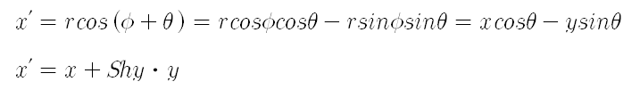
그래픽 변환
원근변환(Perspective Transformation)
  평행선이 만남.
  직선이 직선으로 유지
  변환행렬의 마지막 행이 (0, 0, 0, 1) 아님.
선형변환(Linear Transformation)
  어파인 변환 + 원근 변환
  선형 조합(Linear Combination)으로 표시되는 변환
  x' = ax + by + cz에서 x'는 x, y, z 라는 변수를 각각 상수 배 한 것을 더한 것이다.
  예:

Slide 22
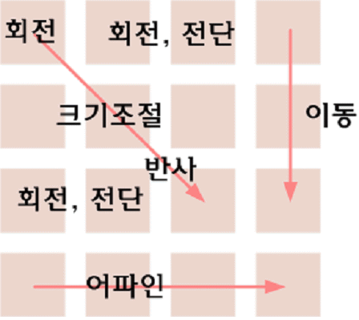
행렬과 변환

